Slide 1
Participación y acceso de las mujeres a medios de comunicación, información y tecnologías de la comunicación.
Conclusiones de la CSW 47
SITUACIÓN EN COLOMBIA.
Consejería Presidencial para la Equidad de la Mujer.

Slide 2

1. Medidas adoptadas en Colombia para garantizar que las mujeres y las niñas tengan acceso a las TIC y otras tecnologías.

Slide 3
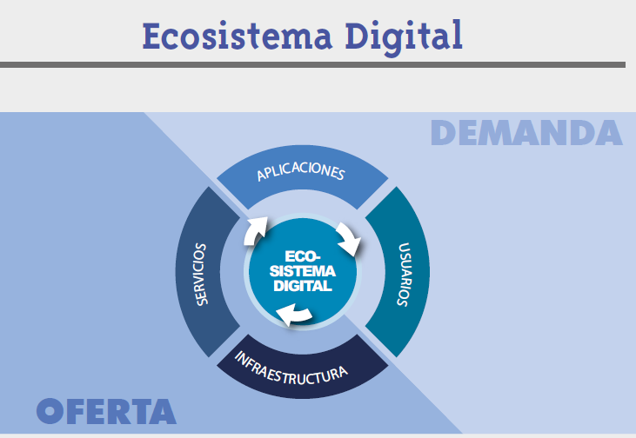


“Plan vive Digital para la Gente”
Red de Alta Velocidad
63%
Acciones para acceso, uso y apropiación
  KIOSCOS VIVE DIGITAL: CAMPO CONECTADO: Acceso a internet.
    Zonas rurales más alejadas.
    7.132 kioscos
    173 mil mujeres capacitadas en el 2017 ( 53% de participantes)
  PUNTOS VIVE DIGITAL:
    Programas de entrenamiento,
    capacitación en competencias digitales
    acceso a trámites de “Gobierno en línea”.
    903 puntos en centros poblados
    122 mil mujeres capacitadas. (56% de la participación)

Slide 4
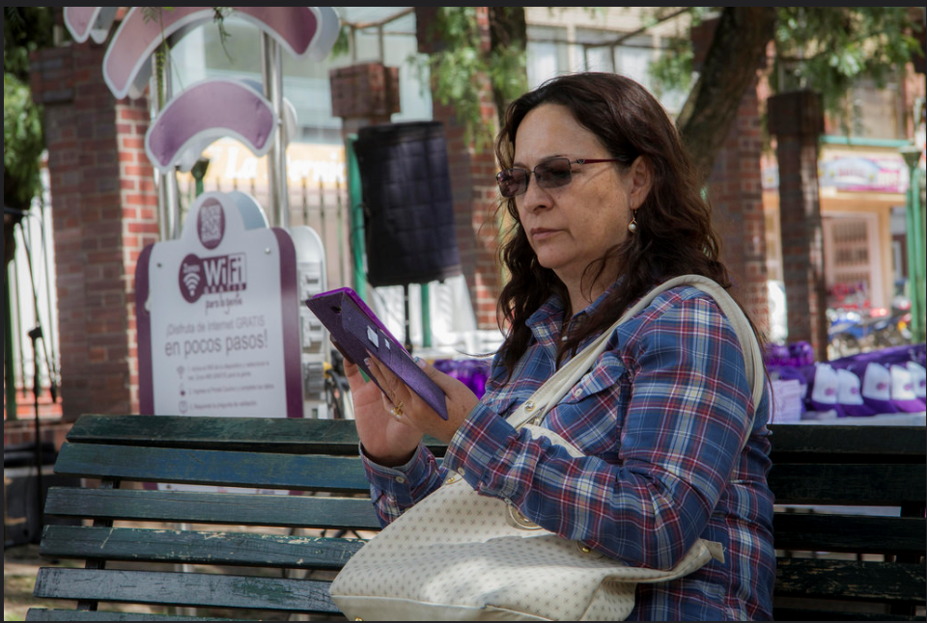

Zonas WiFi para la Gente.
1.067 zonas en todo el territorio nacional.

Slide 5

Iniciativas para la educación con igualdad.
Apps.Co: aplicaciones móviles, software y contenidos que promueven y potencian la creación de negocios: comercio global
Talento TI: Promueve la formación en carreras TI para impulsar la competitividad, la investigación y la innovación.
Computadores para Educar: Fomenta la calidad de la educación poniendo las TIC al alcance de las comunidades educativa.
    Año 2017: 373 mil mujeres docentes y niñas

Slide 6
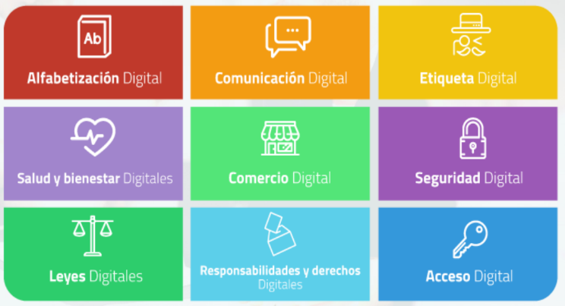
Programa “Ciudadanía Digital”
Generación de habilidades y competencias para el uso y apropiación de las TIC. Cursos presenciales o virtuales, certificados y gratuitos

Slide 7

Iniciativas de equidad laboral
EQUIDAD LABORAL:
  RedVolución: Uso del internet para reducir brechas digitales en :
•Empleo
•Emprendimiento
Producción de contenidos
•Redes sociales y activismo digital
Comparte lo que sabes para inspirar la vida de otros
Enseña o aprende a usar internet desde tu institución educativa

Slide 8


Iniciativas de equidad laboral
BUENAS PRACTICAS
BENEFICIOS TELETRABAJO
LAS EMPRESAS:
  · Mejoran su clima laboral
  · Se reduce el ausentismo , la rotación de personal y aumenta la productividad
  · Aumenta el compromiso del personal con la empresa
  · Se incrementa la inteligencia del negocio porque se aprovechan las competencias y saberes de todo el personal
  · Se proyecta una imagen positiva hacia el personal, su entorno social, el estado, la opinión pública y los y las consumidoras
  · Se posiciona como una empresa innovador
LOS TRABAJADORES Y TRABAJADORAS:
· Disfrutan de mejores condiciones laborales
· Crea un ambiente de trabajo más igualitario
· Genera una mayor satisfacción con el trabajo que desempeñan en la empresa
· Amplia la perspectiva de crecimiento personal y profesional
· Facilita la Conciliación de la vida personal, familiar y laboral para hombres y mujeres.
EL ESTADO:
· Obtiene resultado concretos en la eliminación de discriminaciones y brechas de género
· Genera alianzas con el sector privado a favor de la igualdad de género
· Contribuye en el cumplimiento de e compromisos internacionales y la garantía de derechos laborales para hombres y mujeres
· Construye escenarios propicios para la innovación económica, social y cultural

Slide 9
Iniciativas de equidad laboral y la inclusión
INCLUSIÓN:
  Integra principalmente tres iniciativas a través de las cuales se promueve la inclusión social, cultural, económica y educativa de la Población con discapacidad sensorial (Discapacidad visual y auditiva), Las tres iniciativas son:
“ConVerTIC”
“Centro de Relevo”
“Cine para Todos”

Slide 10

Iniciativas para prevenir y atender violencias.
“En TIC Confío” Promueve uso responsable de internet y de las nuevas tecnologías para desenvolverse e interactuar responsablemente con las TIC, promueve la cero tolerancia con la pornografía infantil.
www.teprotejo.org canal de denuncia en casos de explotación sexual a niños, niñas y adolescentes a través de internet.
Pacto de Cero Tolerancia con e material de abuso sexual infantil en internet y otras plataformas TIC en Colombia.
www.bajemoseltono #BajemosElTono: Estrategia de convivencia digital
Estrategia Nacional “Mujer Tienes Derecho: Contribuye a prevenir diferentes formas de violencia en contra las mujeres.

Slide 11
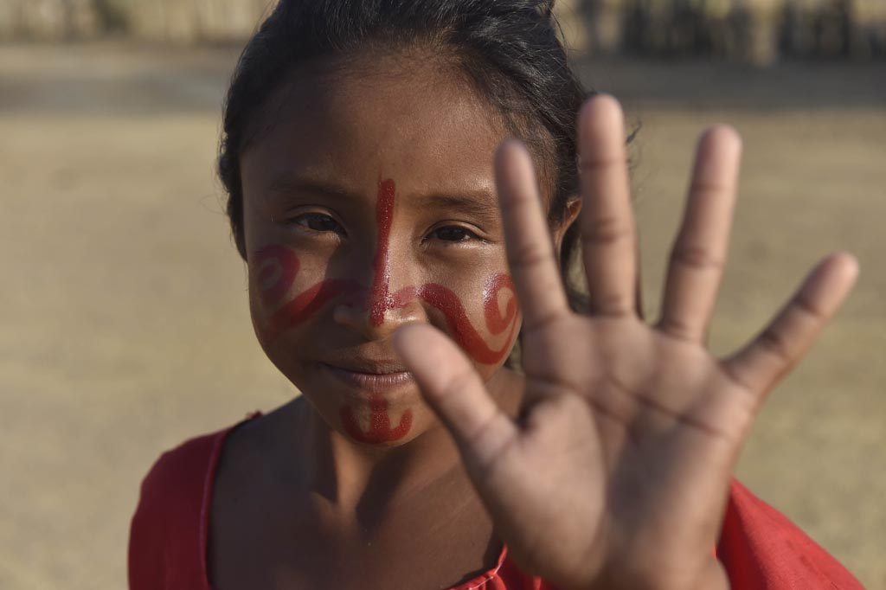
. Retos y medidas

Slide 12

Medidas:
Retos:
Estrategia Te Protejo
Pactos regionales para erradicar la Trata de personas y la explotación de niños, niñas ya adolescentes.
Centro Cibernético Policía Nacional
Línea Gratuita Nacional de Lucha Contra la Trata de Personas
Campaña Con la Trata de Personas NO hay Trato
Foros internacionales para la prevención de la Trata
1. Disminuir riesgos frente a explotación sexual y comercial y la trata de personas, discriminación por estereotipos de belleza, condición social, étnica, ubicación geográfica.

Slide 13


Medidas:
Retos:
Incrementar cobertura del Plan Vive Digital para la Gente.
Reforzar y alentar el uso paralelo de TIC existentes: radio, TV, telecomunicaciones y el material impreso.
Celu Agronet.
Donaciones de computadores y tabletas.
2. Disminuir barreras de acceso a la tecnologías de la información y las comunicaciones en las zonas rurales.
.

Slide 14

.
Partes interesadas
Actores nacionales.
Min Tic
Min Interior
Min Relaciones exteriores
ICBF
Min Agricultura
DPS.
Min Educación
Min Trabajo
Org sociales de mujeres.
SENA y ESAP
Empresa
Privada
Organismos de Cooperación
Internacional.
UNDOC
Unión Europea.
República de Korea.
Banco Interamericano de Desarrollo

Slide 15

Muchas gracias !

